Slide 2
牛线上移
焕然一新
吴镇鸿 | 执业编号:A1120618120002
·
经传多赢资深投顾。
·
10余年金融从业经验，专研究趋势理论，K线形态理论等，对于市场具有敏锐嗅觉。集十年大成研发双B龙头战法，成功帮助广大股民朋友看中做短，捕捉大波段强势股启动机会，精研盈利模式,首创中线游龙黄金战法，波段复制涨停法，333战法!
股市有风险·投资需谨慎

Slide 3
第一章
新时代，新机遇
第二章
轮动格局，打开空间
第三章
因聚而生，猎手有为
第四章
专注强势，狙击优质

Slide 4
PART 01
新时代，新机遇

Slide 5
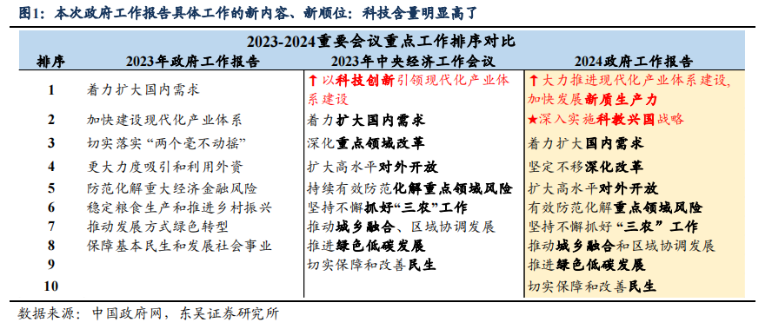
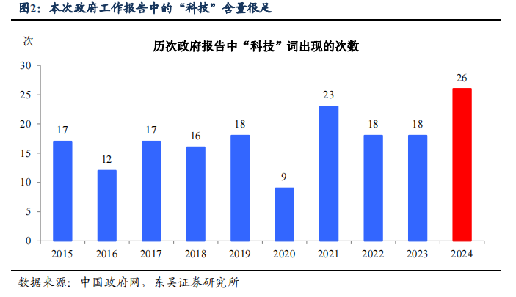
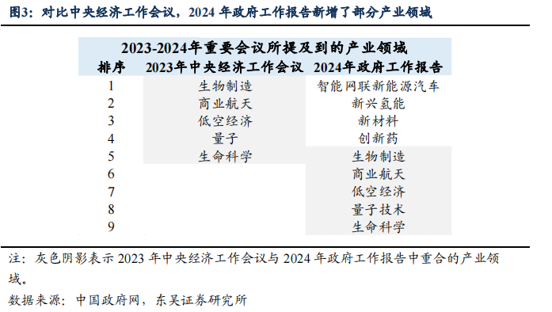
报告解读
24年两会科技词出现创新高
聚焦
数字经济，新质生产力，人工智能等核心领域，关注新能源，新材料，创新药等新方向
市场主题：关注科技

Slide 6
把握两会新机遇
新质生产力从政策层面来讲，主要指向的是两个赛道。其中之一是新兴产业，这里面包括新一代信息技术、新能源、新材料、高端装备、新能源汽车、绿色环保、民用航空以及船舶与海洋工程设备。另一方面，是所谓的未来产业，这里面包括的是元宇宙、脑机接口、量子信息、人形机器人、生成式人工智能、生物制造、未来显示、未来网络和新型储能九个未来产业。新兴产业是过去几年刚刚发展起来，还处在一个相对来说比较高速发展的阶段，具备一定的新能源属性和高科技成长属性的赛道。而未来产业，相对来说是有一些前瞻意义的，我们要去对未来做一个前瞻性布局的产业。
从二级市场投资机会来看，新质生产力在一级行业上可以对应比如说电子、计算机、通信以及电力设备、新能源、生物医药等等，相对来说比较偏高科技属性的赛道。
从全球来看，人工智能产业整个供需格局比较紧缺的可能还是偏向于上游的算力环节。对应的核心标的主要集中在比如说像GPU芯片，以及光通信。从国内来讲，当前算力环节可以重点关注光通信，特别是光模块领域。从全球光模块格局来看，2022年全球前十大的光模块厂商国内就能够占到7家。国内的头部光模块厂商未来切入到海外先进算力产业链中的确定性也是比较高的。（来源：每日经济新闻）

Slide 7
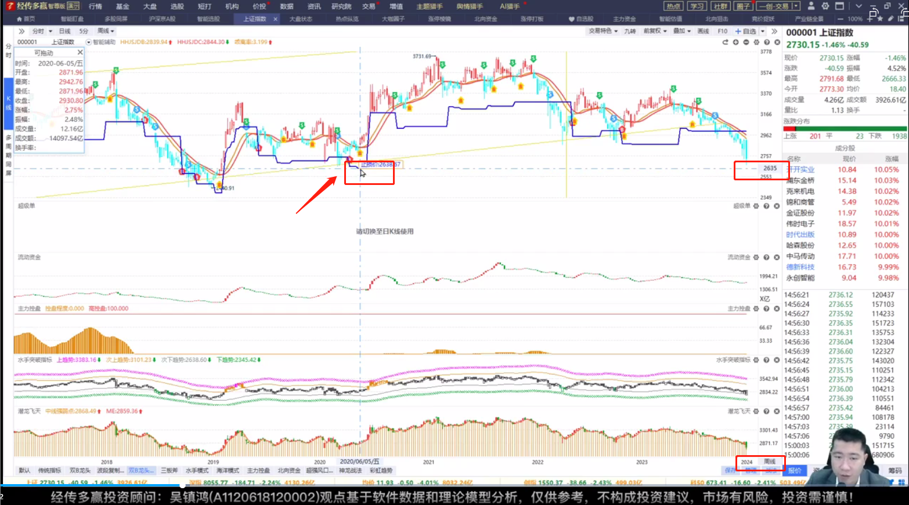
复盘学习

Slide 8
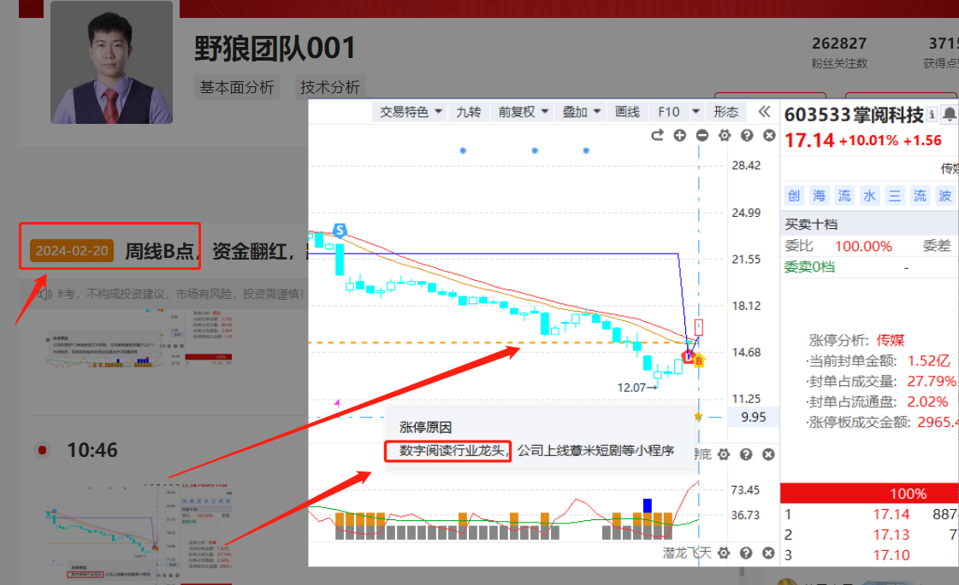
跟对主题，持续波段操作
个股历史涨幅不预示其未来表现，亦不代表未来收益承诺。市场有风险，投资需谨慎！

Slide 9
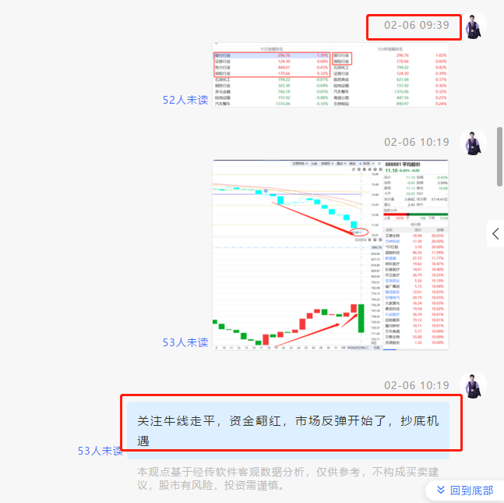
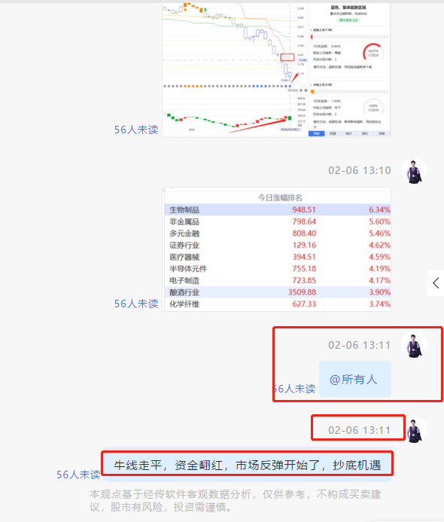
敢为人先，唯信号论

Slide 10
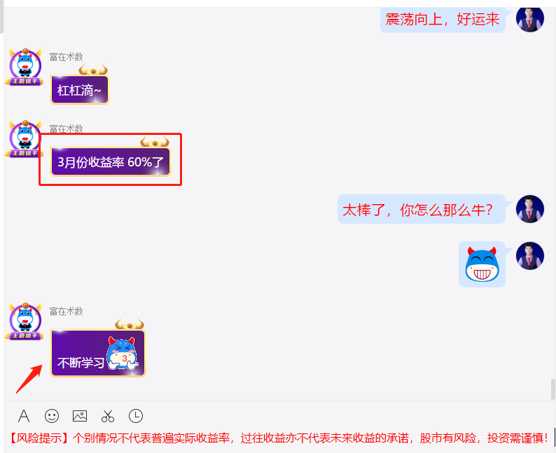
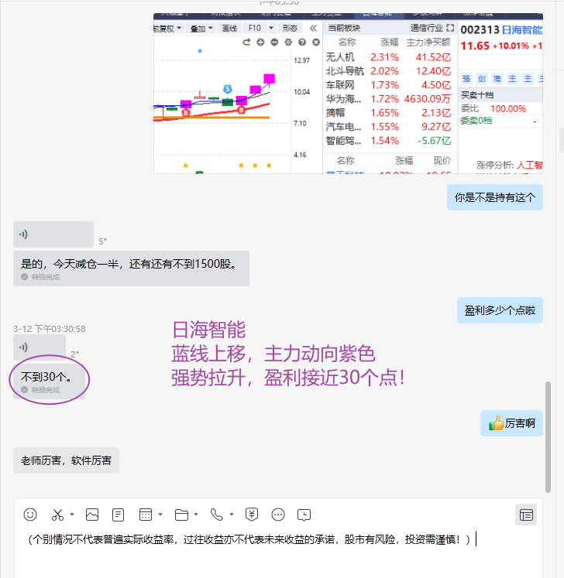
坚持学习，坚持成长

Slide 11
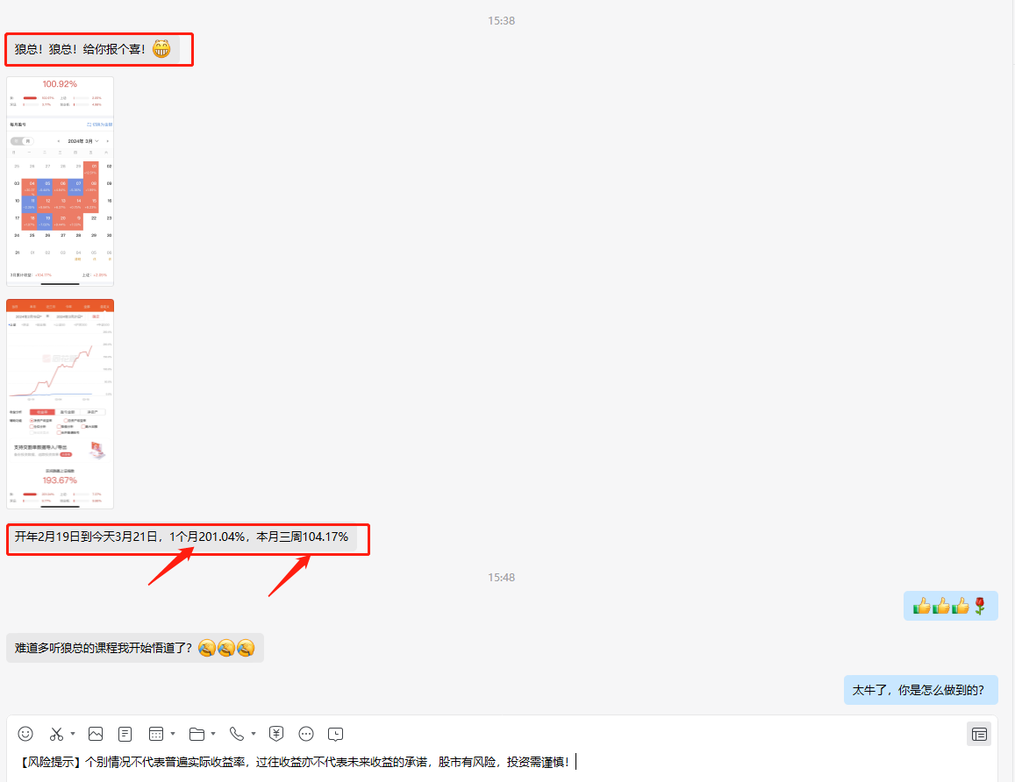
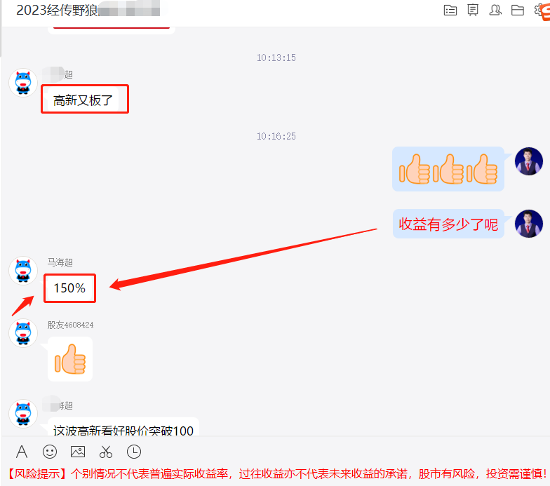
底部启动双B战法，波段操作

Slide 12
PART 02
轮动格局，打开空间

Slide 13
消息面解读
【估值仍处低位 A股春季行情持续演绎】自2月6日大盘反弹以来，A股市场持续活跃，高股息品种以及人工智能（AI）相关概念的科技股成为市场主线。近几个交易日，传统赛道板块也开始走强。在反弹背景下，A股市场估值有所提升，但从最新数据来看，A股市场估值、各行业板块估值仍处于历史低位，仍有较大提升空间。（中国证券报）
【【国际机构持续看好中国资产】当地时间3月20日，美联储利率决议在海外金融市场掀起波澜，值得一提的是，国际机构近期持续看好中国资产，市场人士认为，随着今年全球主要央行货币政策转向，全球流动性趋于宽松，美元指数呈现下行趋势概率较大，叠加中国国内稳增长政策效果显现，中国资产吸引力正持续提升。（上海证券报）
中信证券研究部组合配置联席首席分析师刘笑天表示，展望2024年，推荐“股票>债券>商品>另类”的配置排序。在具体的配置方向上，白皮书提到，国内方面，盈利周期回升叠加政策呵护增强，看好A股和港股；海外方面，受益于经济基本面改善及外部环境友好，建议关注新兴市场股票。
对于债券资产，白皮书提到，国内方面，宏观内生动能待增强、货币宽松仍有空间。海外方面，美联储降息周期即将开启，全球经济增长与地缘政治不确定性带来避险价值提升，看好国内债券与美国债券的配置机会。（券商中国）

Slide 14
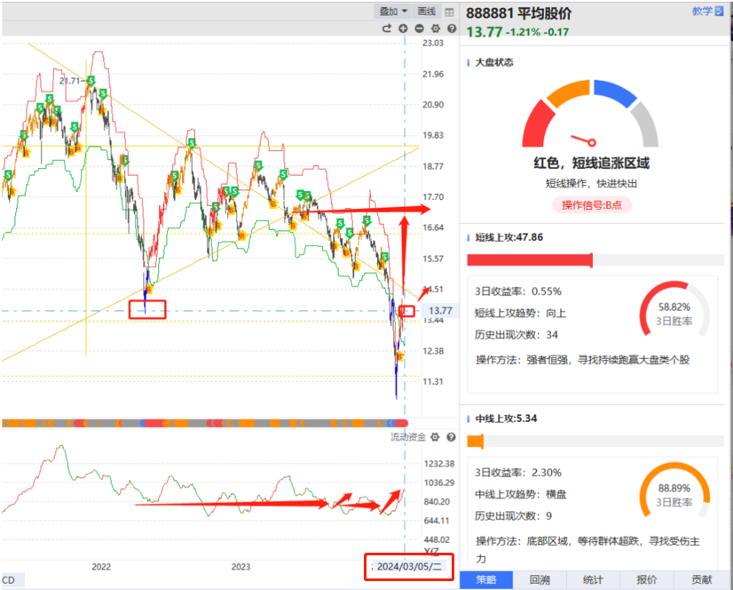
轮动格局，打开空间

Slide 15
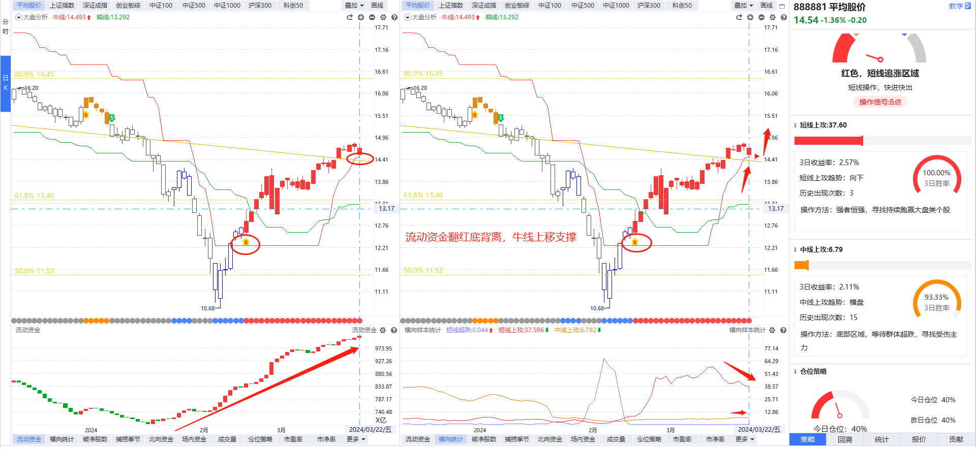
牛线上移，打开空间

Slide 16
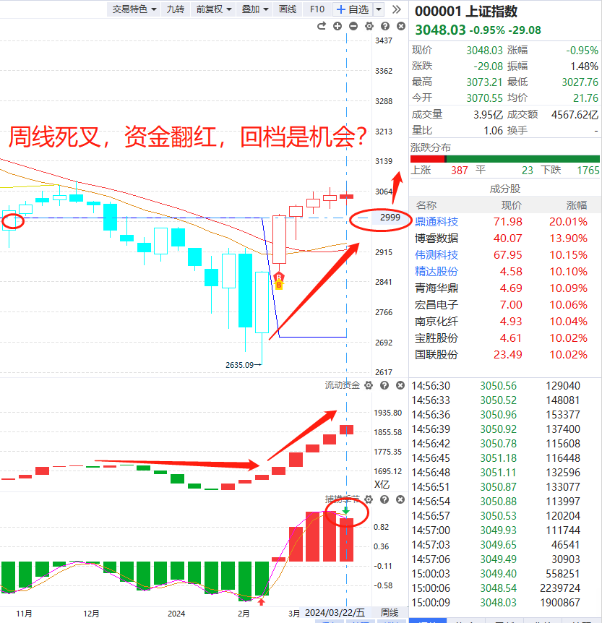
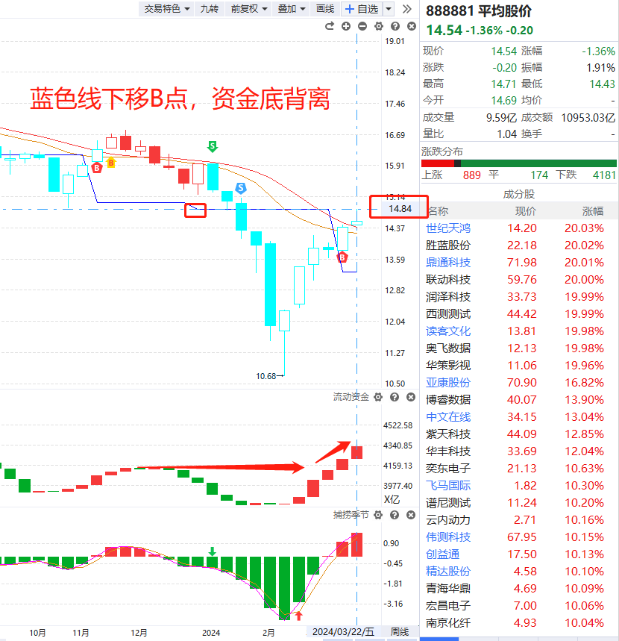
轮动格局，打开空间

Slide 17
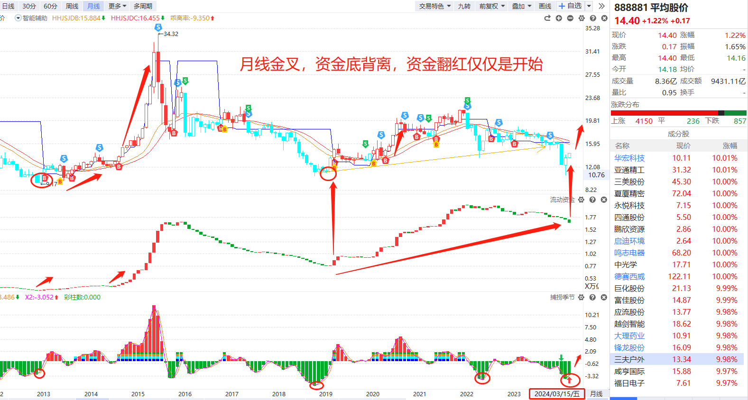
焕然一新，打开空间

Slide 18
PART 03
因聚而生，猎手有为

Slide 19
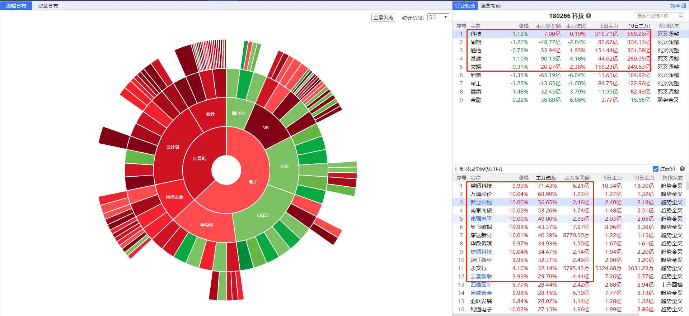
行业大方向

Slide 20
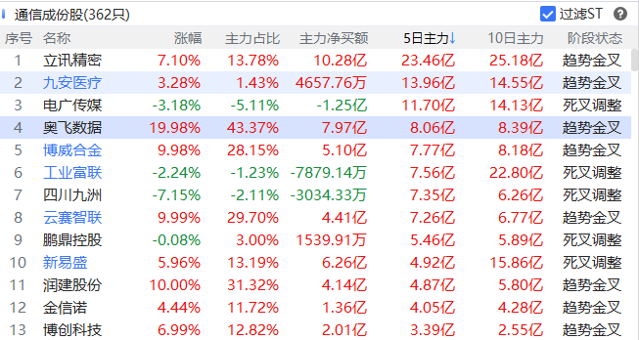
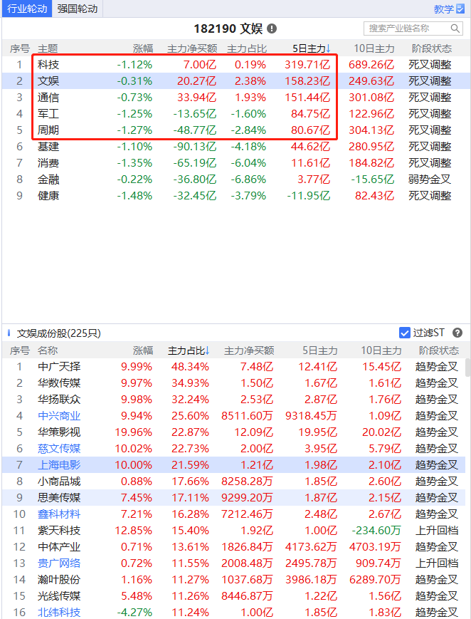
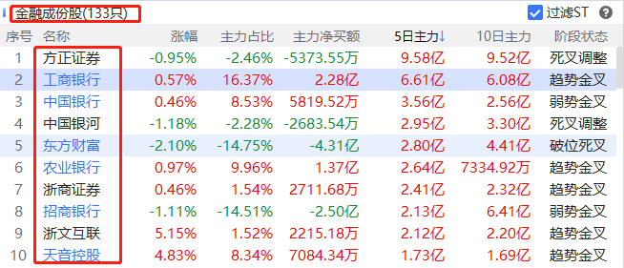
行业大方向

Slide 21
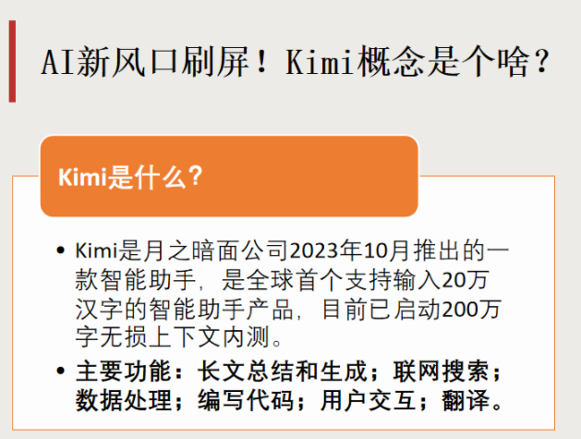
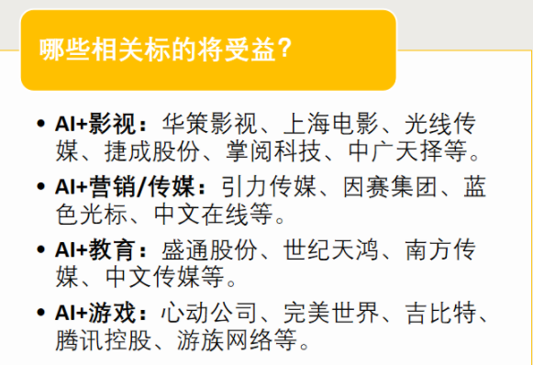
主题新风口？
文章来源：中国证券报

Slide 22
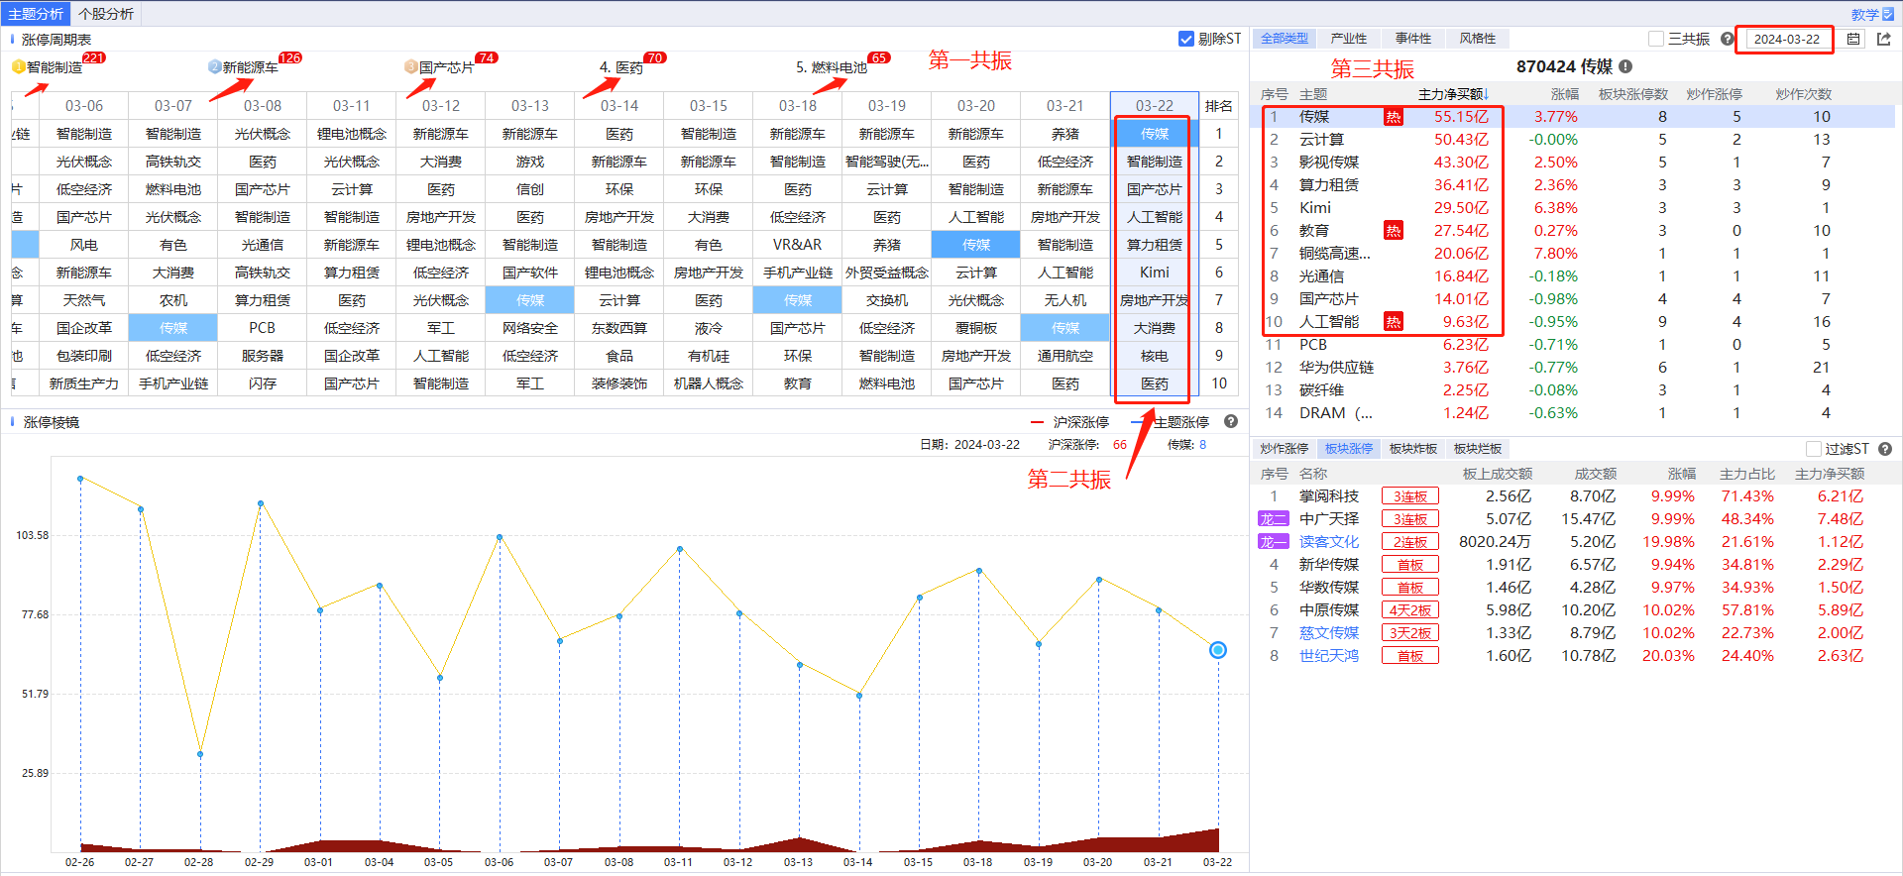
主题三共振筛选赚钱风口牛

Slide 23
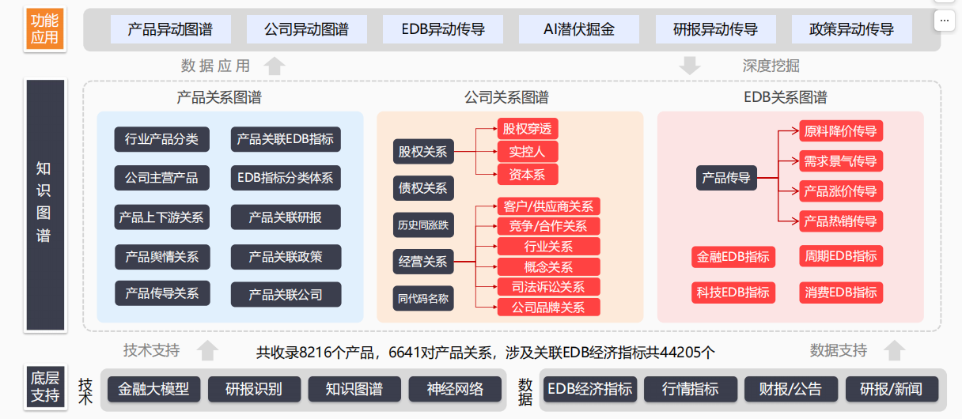
AI猎手功能介绍

Slide 24
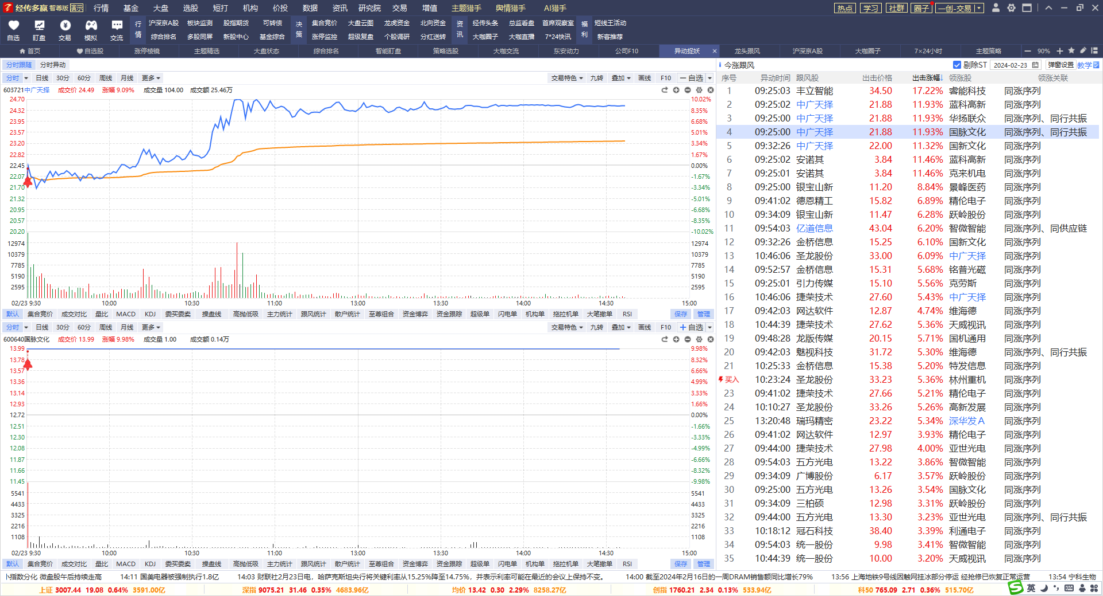
AI猎手推送，解决选股买点问题
1.显示分时异动时间和领涨关联
3.跟风个股分时出击
2.领涨股涨停后，AI自动寻找跟风个股

Slide 25
AI猎手，异动捉妖T+1策略
流程：
1、当AI推送出来的时候，只需要识别是否符合条件即可操作。
2、领涨关联是：同涨序列、同行共振/同供应链（要有两同或两同以上）。
3、跟风个股的出击信号即为买入时机（如若看时个股已经涨起来了则放弃）
4、出击信号发生时，优选绿盘的个股（绿盘再转红盘的空间大）
5、优选上午10点前推送的个股
6、T+1操作，次日止盈或止损

Slide 26
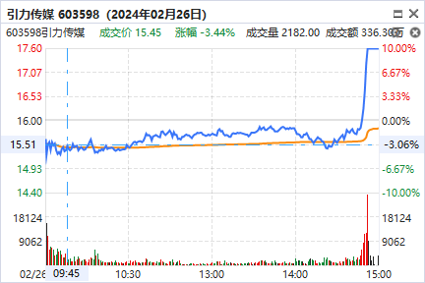
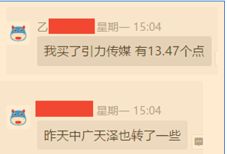
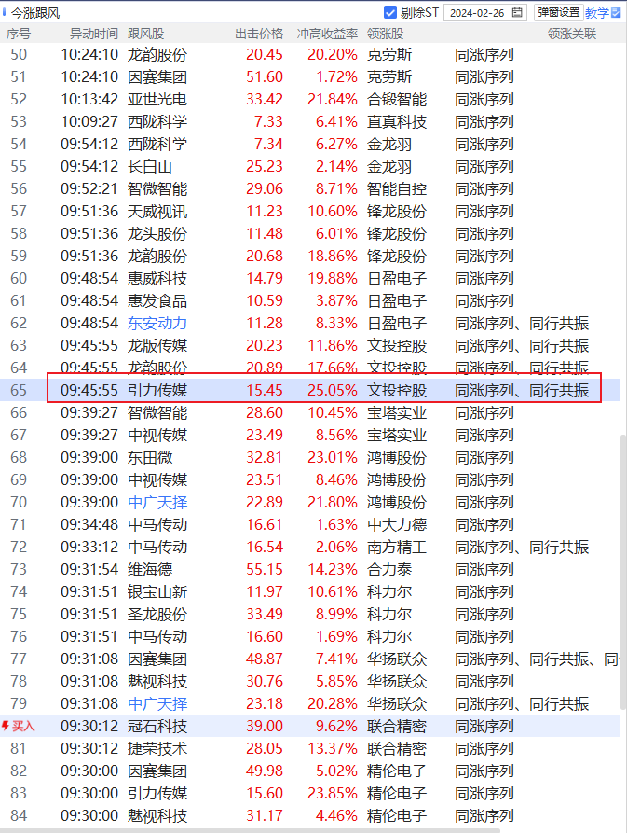
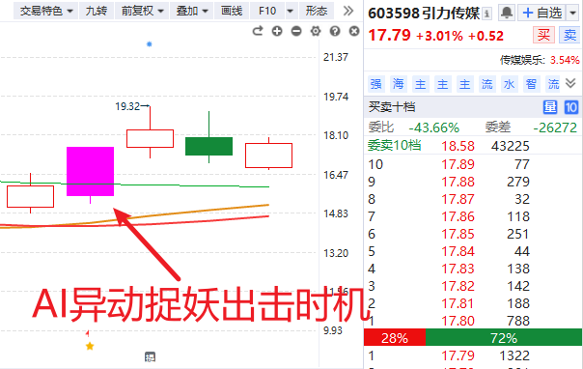
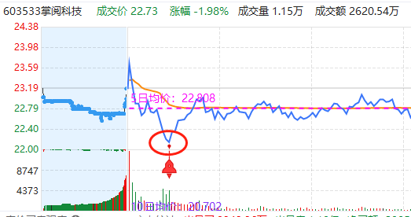
AI猎手推送，解决选股买点问题

Slide 27
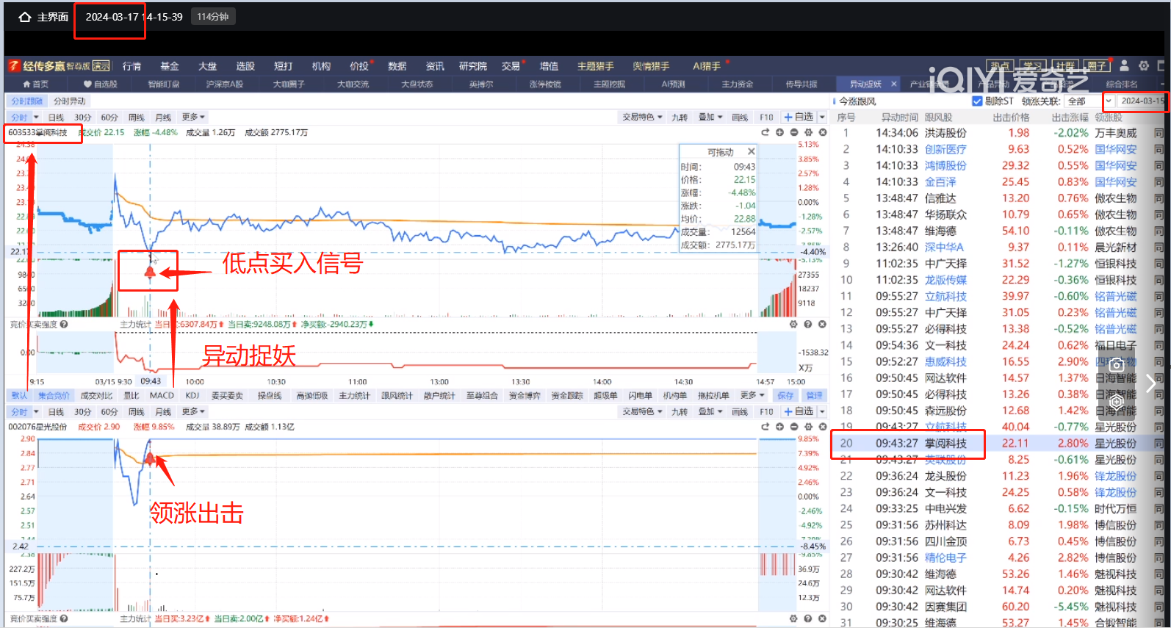
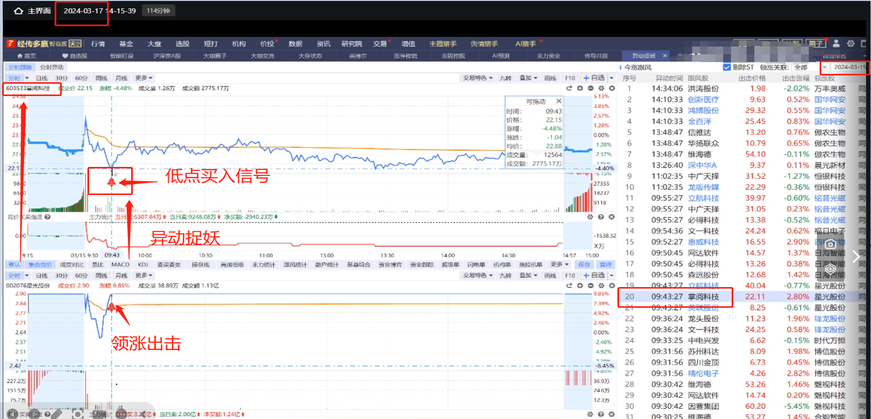
AI猎手推送，解决选股买点问题

Slide 28
AI猎手推送，解决选股买点问题

Slide 29
经传多赢418财富节-猎手预订福利1

Slide 30
经传多赢418财富节-猎手预订福利2

Slide 31
PART 04
专注强势，狙击优质

Slide 32
双B龙头战法
双B龙头6大特征：
1, 慧眼K线，智能交易线双B点抬高短线底部启动（说明中短期趋势走好)
2，前期底部有机构超级大单介入，跟风资金底背离，中短期流入为主（说明短期有庄家炒作，游资活跃）
3，中线底部流动资金启动，并且持续翻红底背离，形成历史新高最好。
4，潜龙飞天出击，中短期都跑赢大盘（判断中短期趋势）
5，缩量控盘向上，迎接主升浪（水手突破变色走强，判断中短期资金）
6，控盘双B向上，超级大单持续买入（中短期资金向上，判断向上赚钱为主的方向）

Slide 33
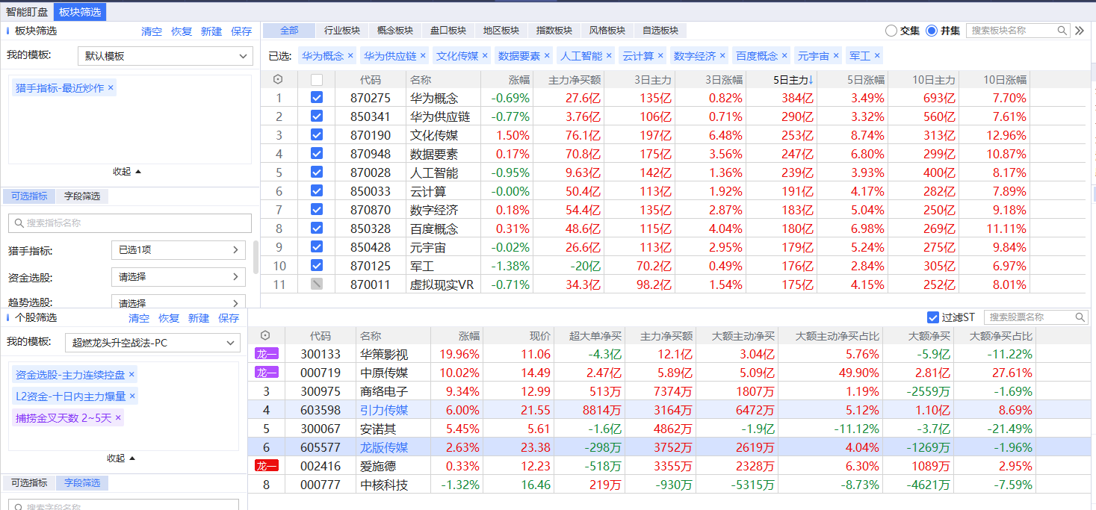
主题持续，强者恒强选股思路

Slide 34
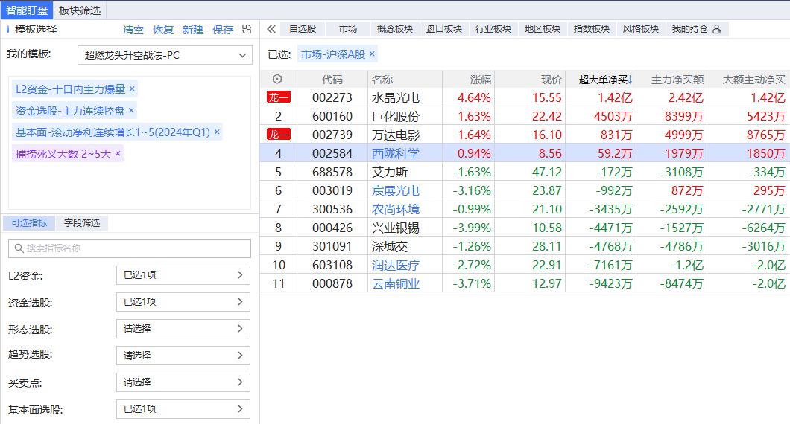
牛线上移，上升回档，寻找中线启动类

Slide 35
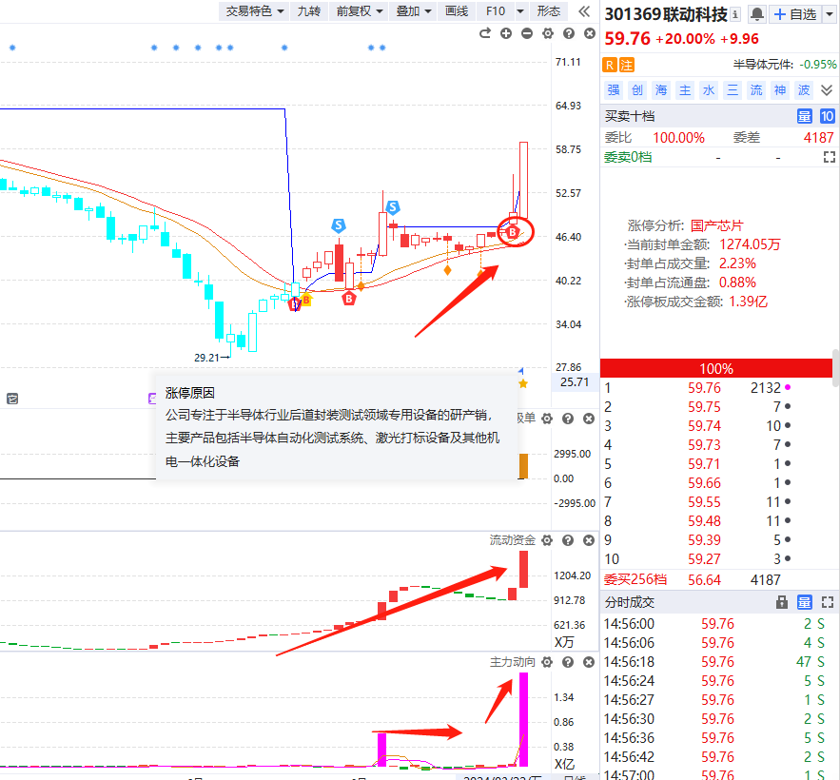
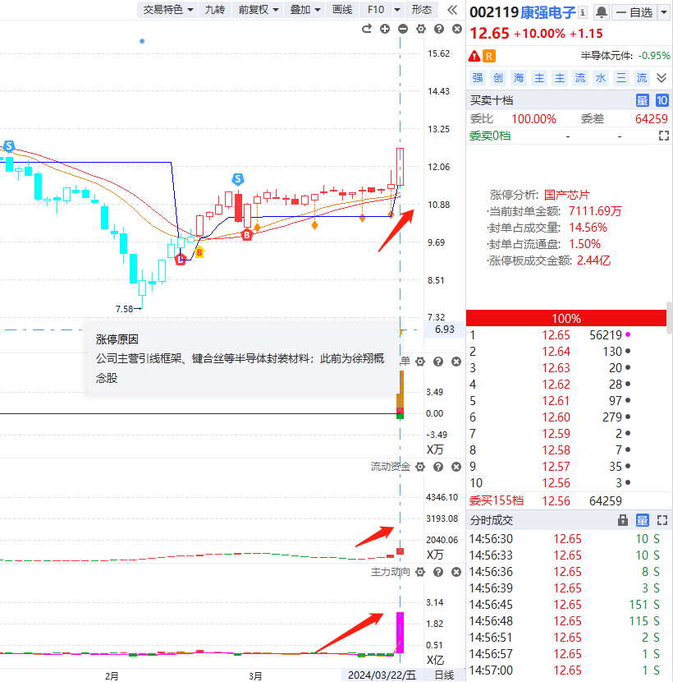
国产芯片中选蓝线启动牛

Slide 36
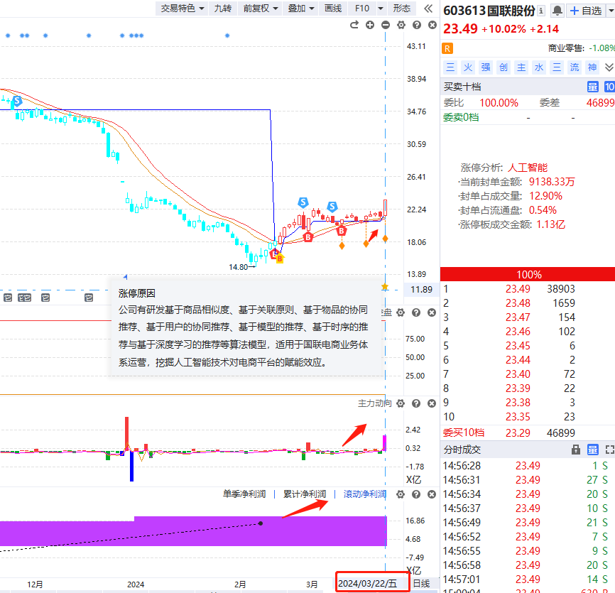
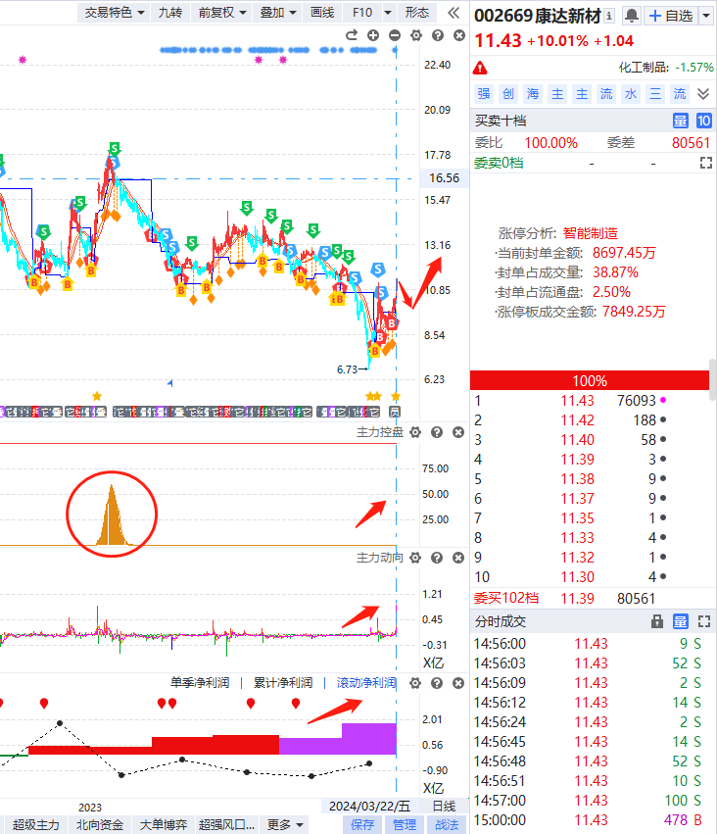
智能制造中选蓝线启动牛

Slide 37
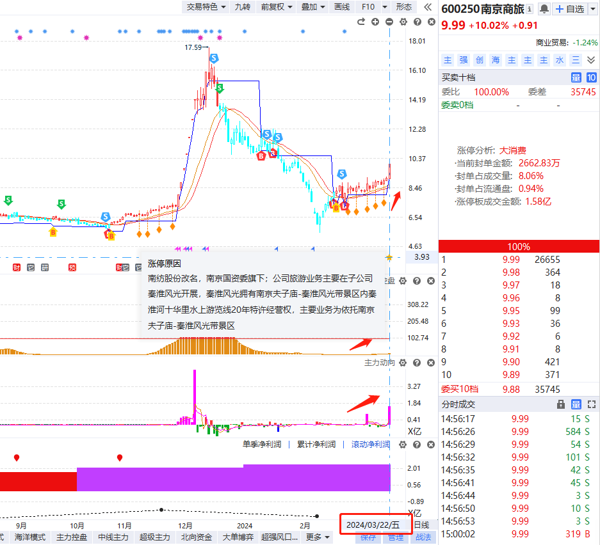
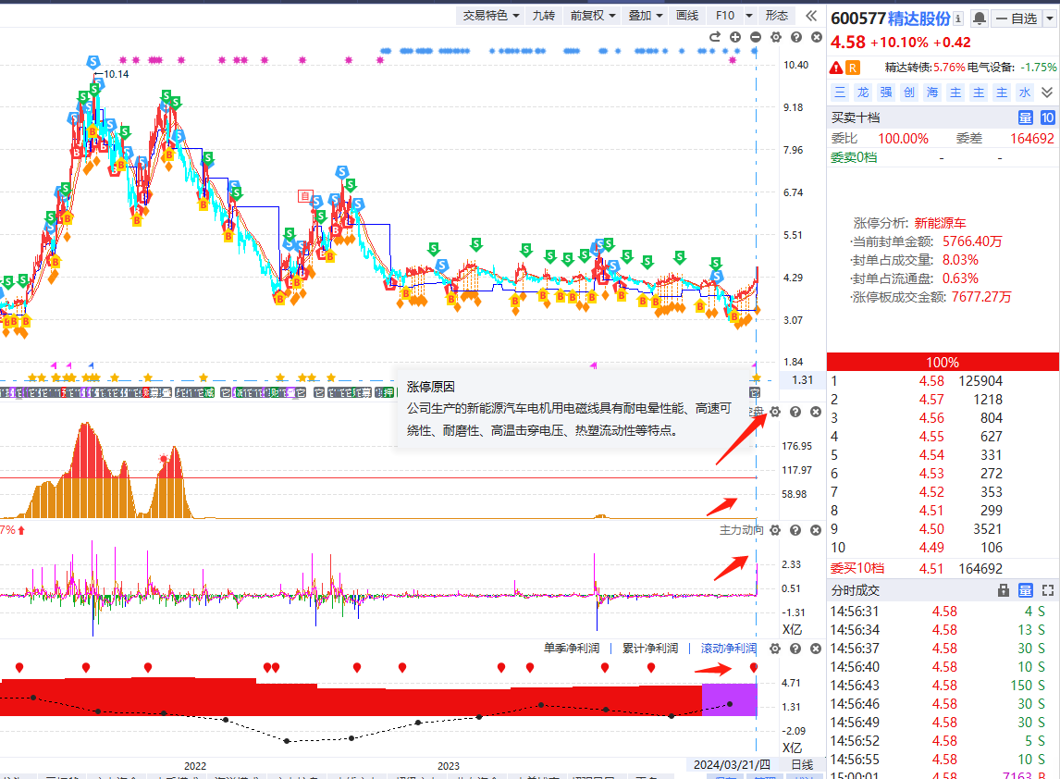
跟对主题优选：中线平台突破

Slide 38
经传多赢老用户-高端版活动福利1

Slide 39
经传多赢老用户-高端版活动福利2

